Slide 1

CIBERSEGURIDAD EN SISTEMAS DE CONTROL INDUSTRIAL (SCI)
6.- Ataques a SCI.

Slide 2
6.- Ataques a SCI.
6.1 Panel ejecutable Tknika.
6.2 Scripts.
6.3 Captura credenciales HMI (HTTP).
6.4 Suplantación Webserver (HTTPS).
6.5 Kali Linux

Slide 3
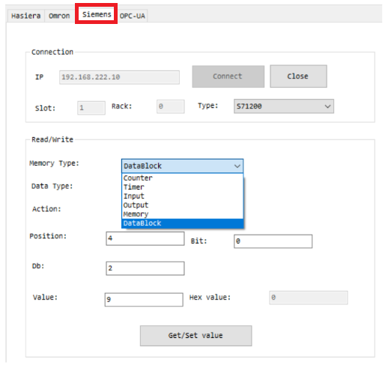
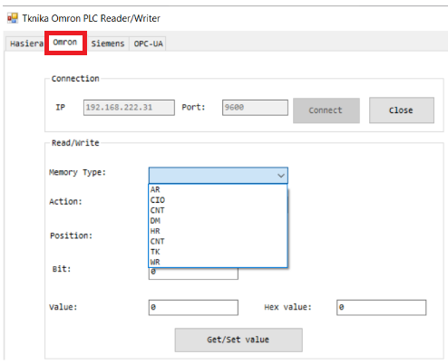
6.- Ataques a SCI.
6.1 Panel ejecutable Tknika.

Slide 4
6.- Ataques a SCI.
6.1 Panel ejecutable Tknika.
Siemens
Activar variables M10.1….
Escribir en DB
Escribir en un contador (DB)
Omron
Activar variables H10.1….
Escribir en memoria

Slide 5
6.- Ataques a SCI.
6.2 Scripts.
Siemens
Parar Siemens V22
Arrancar Siemens V22
Activar salidas
Omron
Parar Omron

Slide 6
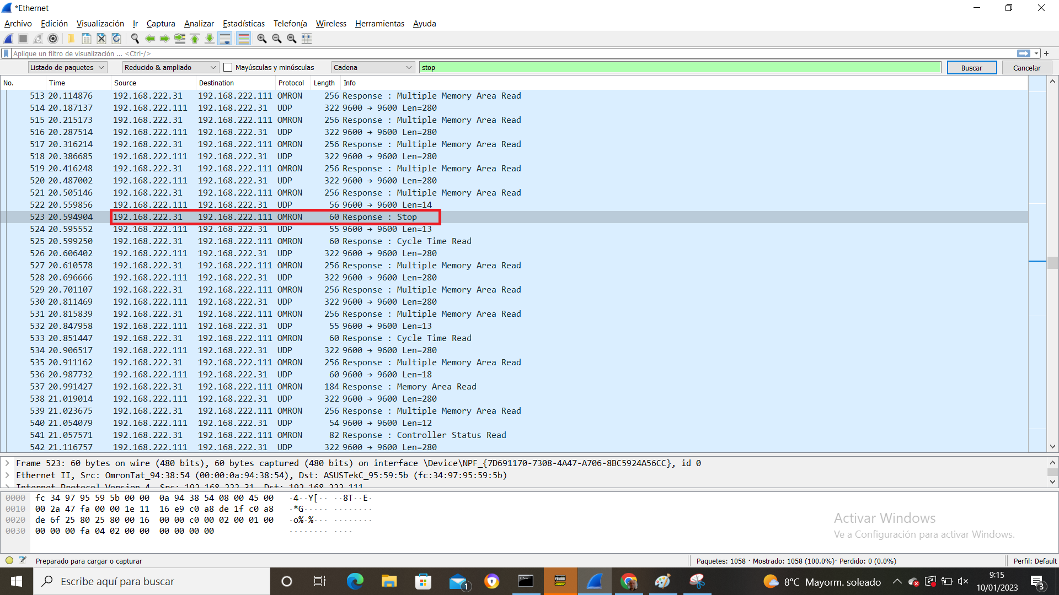
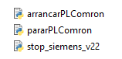
6.- Ataques a SCI.
6.2 Scripts. Stop Omron

Slide 7
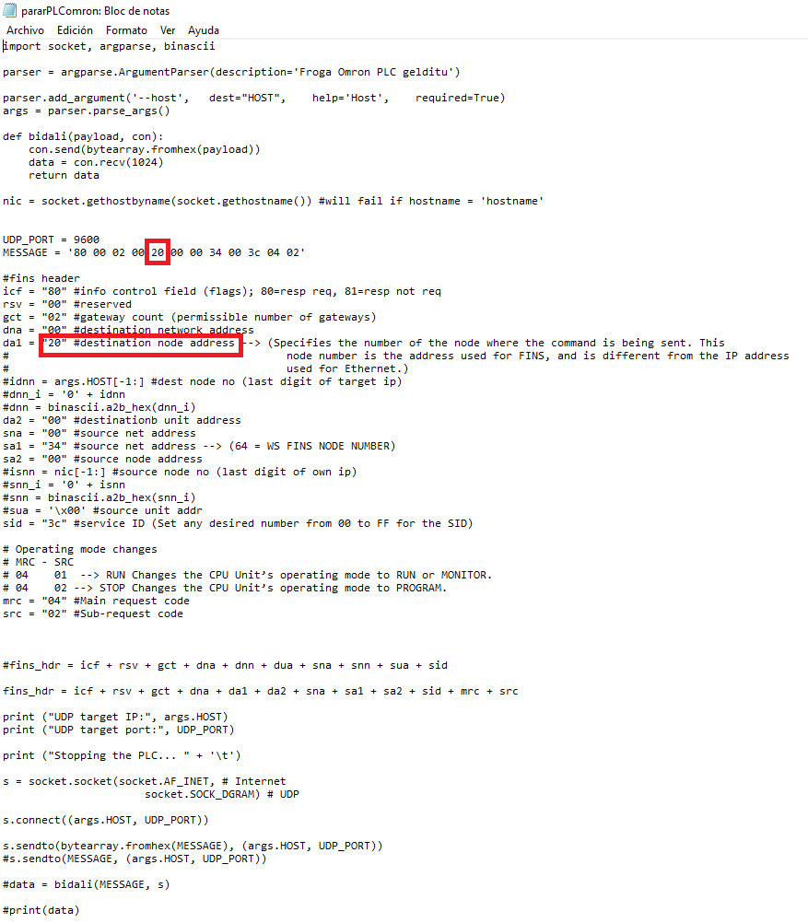
6.- Ataques a SCI.
6.2 Scripts. Stop Omron
Los scripts están comprobados con PLC Omron CJ2M CPU31 y CP1L-E

Slide 8

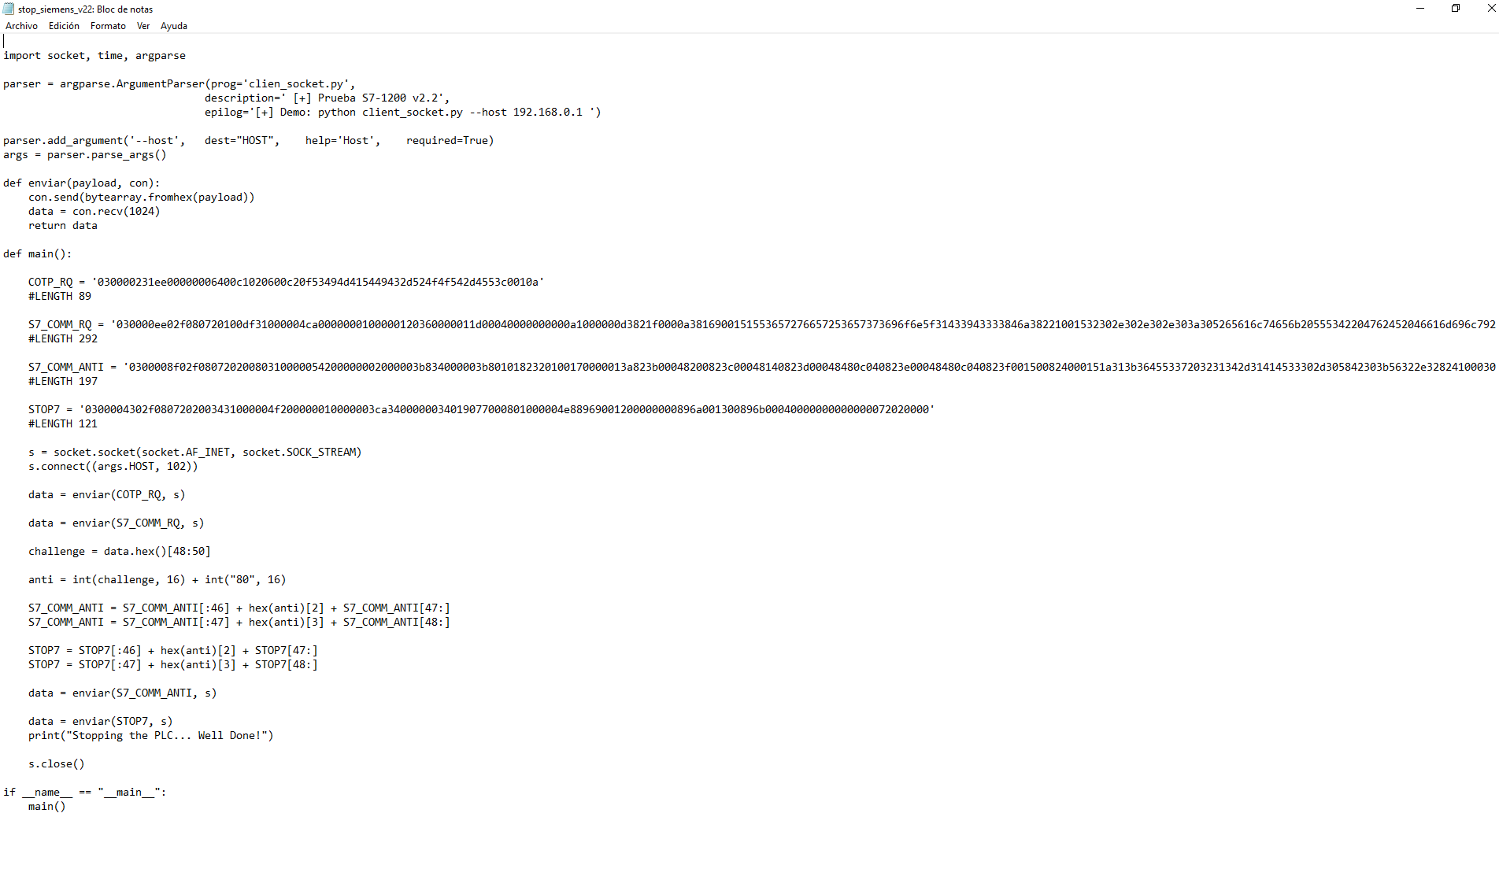
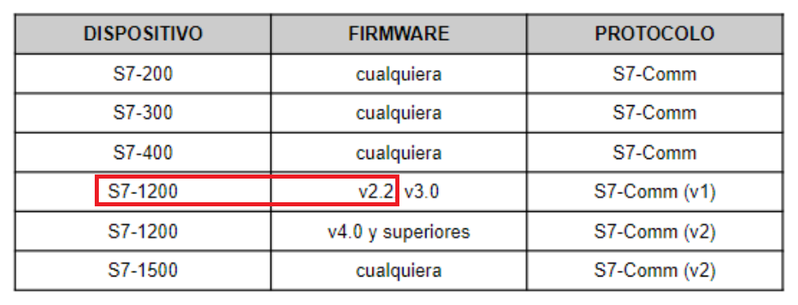
6.- Ataques a SCI.
6.2 Scripts. Stop Siemens

Slide 9
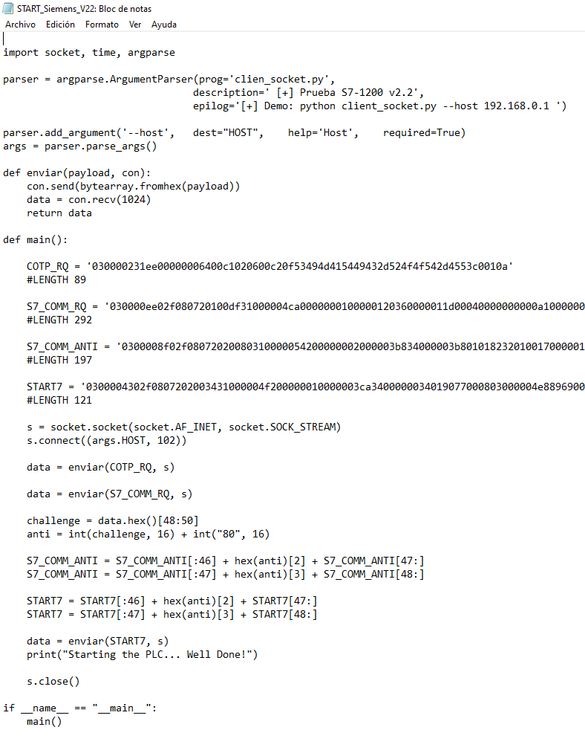
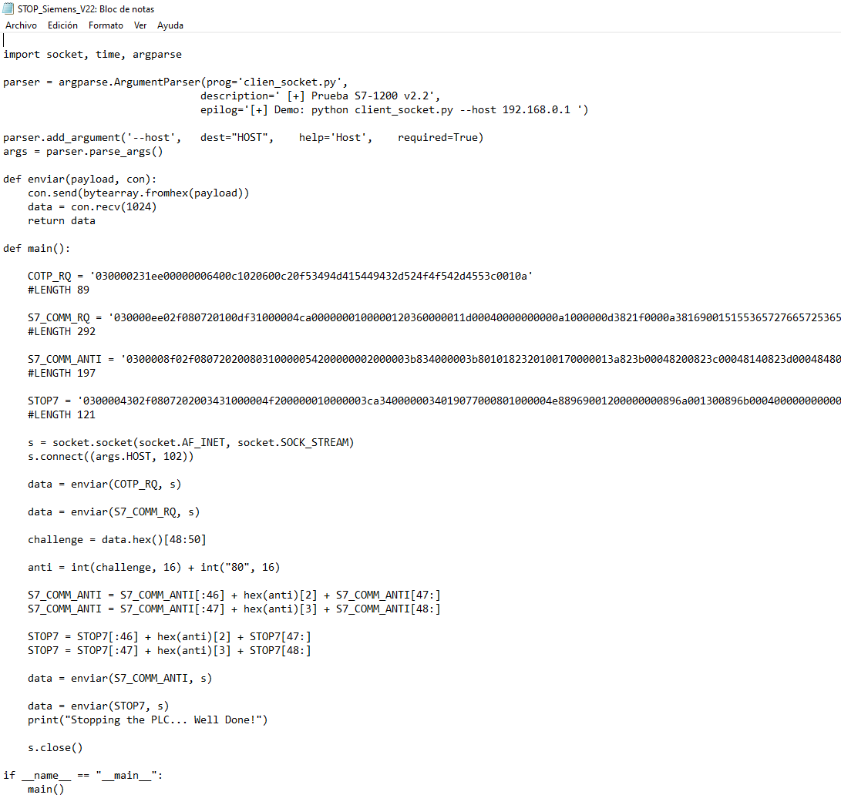
6.- Ataques a SCI.
6.2 Scripts. Stop-Start Siemens

Slide 10
6.- Ataques a SCI.
6.2 Scripts. Stop-Start Siemens

Slide 11
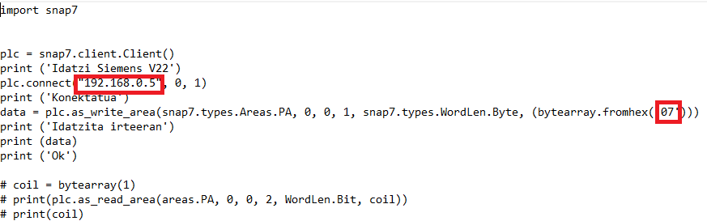
6.- Ataques a SCI.
6.2 Scripts. Activar salidas Siemens

Slide 12
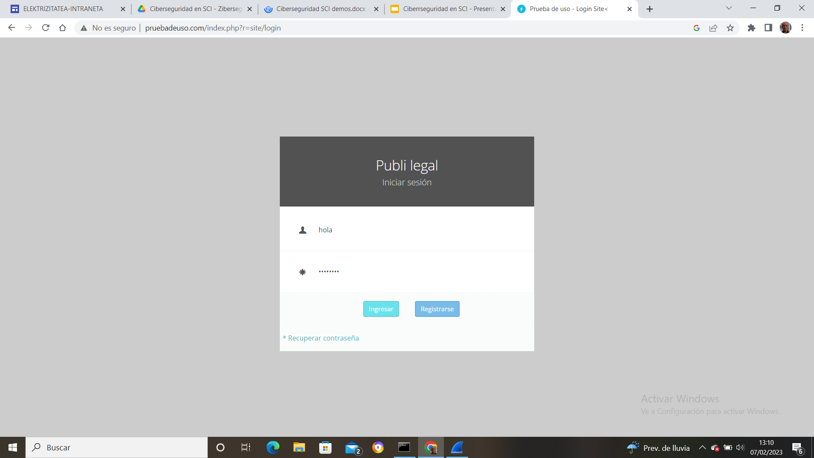
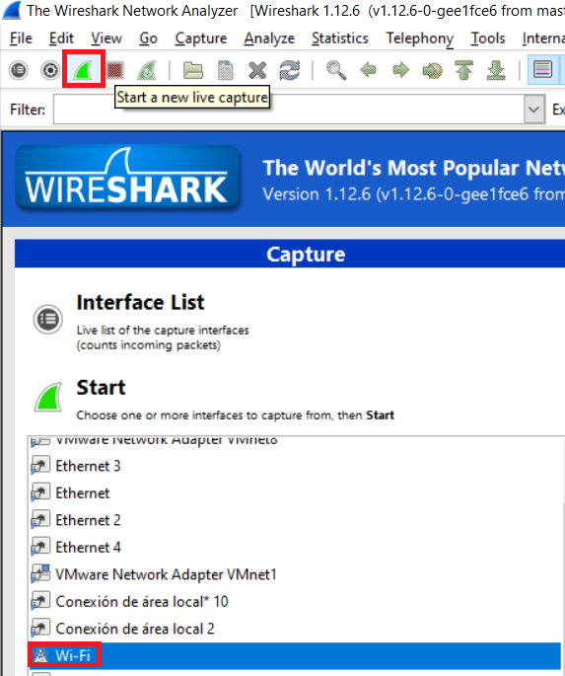
6.- Ataques a SCI.
6.3 Captura credenciales HMI (HTTP)
http://www.celfi.gob.ar/login

Slide 13
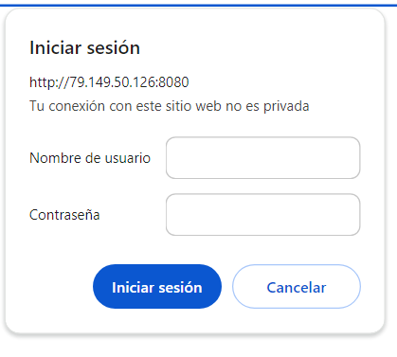
6.- Ataques a SCI.
6.3 Captura credenciales HMI (HTTP)
http://79.149.50.126:8080/

Slide 14
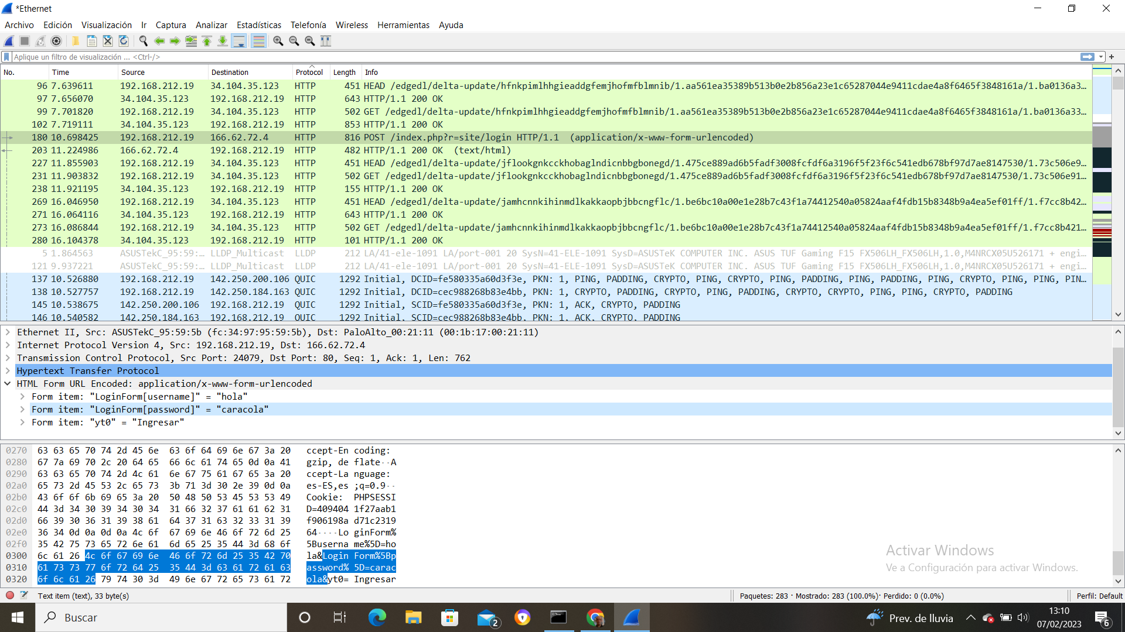
6.- Ataques a SCI
6.3.1 Captura credenciales (HTTP)
Demo 14- Ataques a SCI.

Slide 15
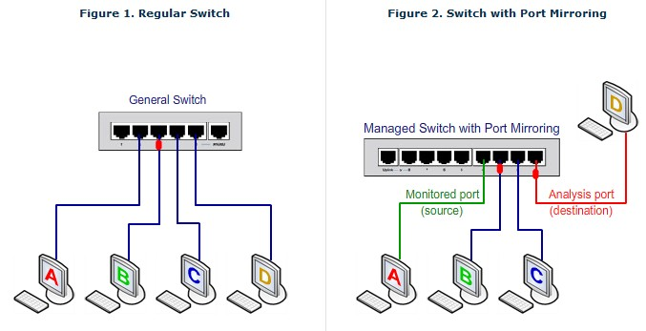
6.- Ataques a SCI
6.3.1 Captura credenciales HMI (HTTP)
Port Mirroring (Puerto espejo)

Slide 16
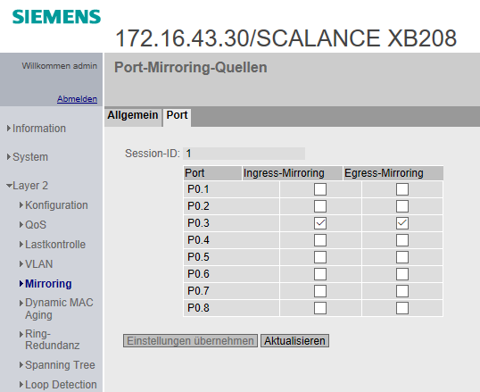
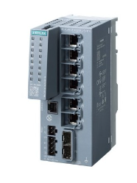
6.- Ataques a SCI
6.3.1 Captura credenciales HMI (HTTP)
Port Mirroring (Puerto espejo)

Slide 17
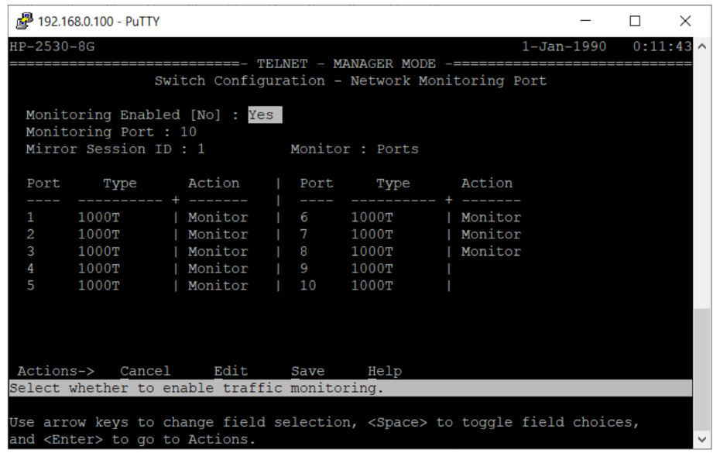
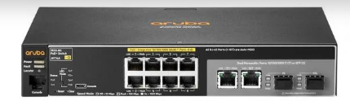
6.- Ataques a SCI
6.3.1 Captura credenciales HMI (HTTP)
Port Mirroring (Puerto espejo)
Aruba 2530-8g

Slide 18

6.- Ataques a SCI
6.3.1 Captura credenciales HMI (HTTP)
Port Mirroring (Puerto espejo)

Slide 19
6.- Ataques a SCI
6.3.1 Captura credenciales HMI (HTTP)
Demo 14- Ataques a SCI.

Slide 20
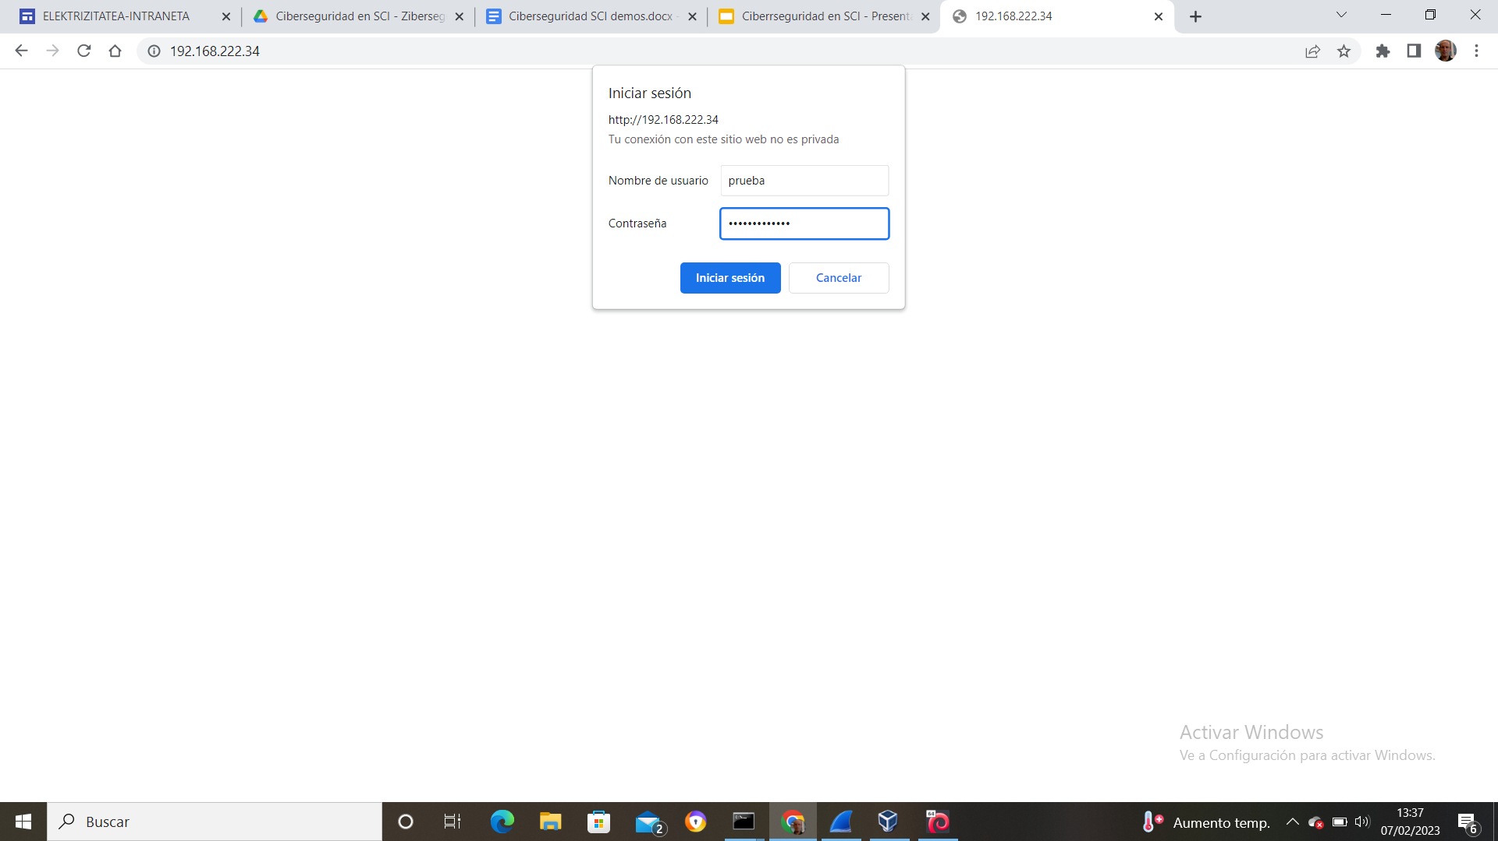
6.- Ataques a SCI
6.3.2 Captura credenciales HMI (HTTP)

Slide 21
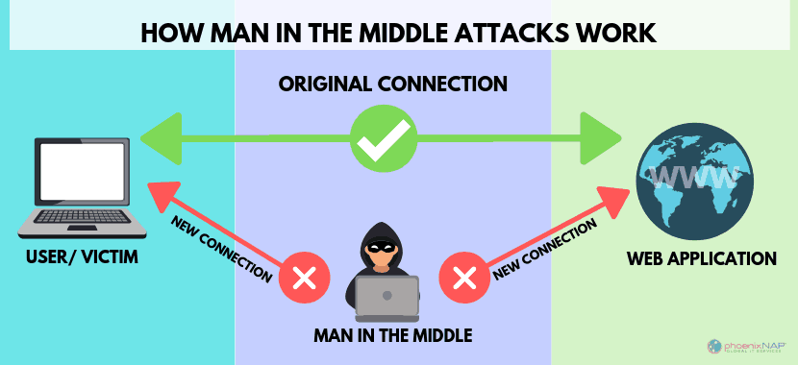
6.- Ataques a SCI
6.3.2 Captura credenciales HMI (HTTP)
MAN- IN-THE-MIDDLE (MiTM) - (Ataque de intermediario)
el protocolo de resolución de direcciones (ARP, del inglés Address Resolution Protocol) es un protocolo de comunicaciones de la capa de enlace de datos,¹​ responsable de encontrar la dirección de hardware (Ethernet MAC) que corresponde a una determinada dirección IP. Para ello se envía un paquete (ARP request) a la dirección de difusión de la red (broadcast, MAC = FF FF FF FF FF FF) que contiene la dirección IP por la que se pregunta, y se espera a que esa máquina (u otra) responda (ARP reply) con la dirección Ethernet que le corresponde.

Slide 22
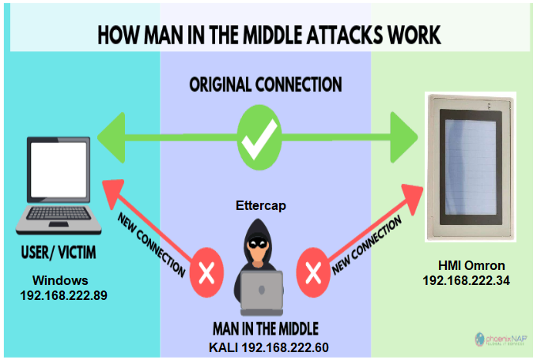
6.- Ataques a SCI
6.3.2 Captura credenciales HMI (HTTP)
MAN- IN-THE-MIDDLE (MiTM) - (Ataque de intermediario)

Slide 23
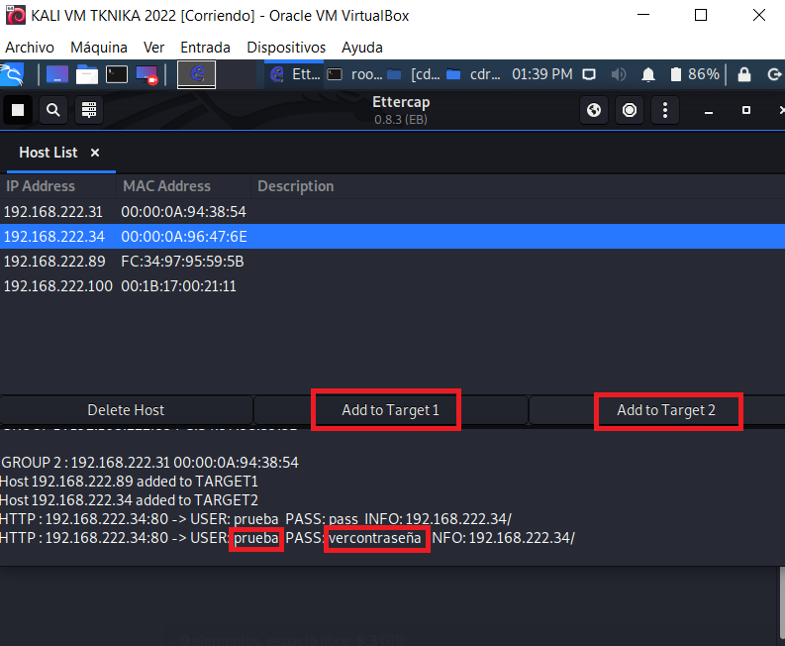

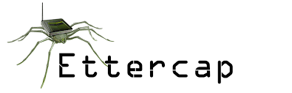
6.- Ataques a SCI.
6.3 Captura credenciales HMI (HTTP)
Demo 11- Ataques a SCI.
Ettercap en una suite completa para realizar ataques de hombre en el medio. Permite interceptar conexiones en vivo, filtrar contenido al vuelo y varios otros trucos interesantes. Soporta disección activa y pasiva de varios protocolos e incluye diversas características para el análisis de red y host

Slide 24
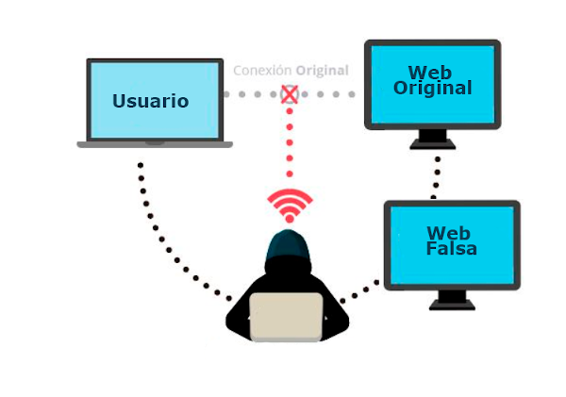
6.- Ataques a SCI.
6.4 Suplantación Webserver (HTTPS).
HTTPS Cifrado

Slide 25
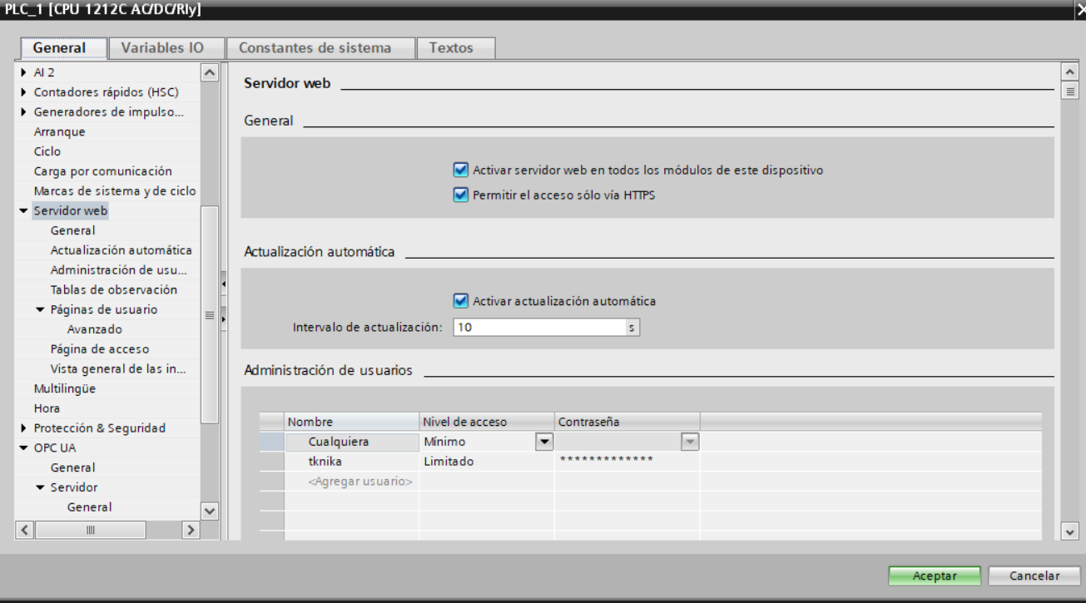
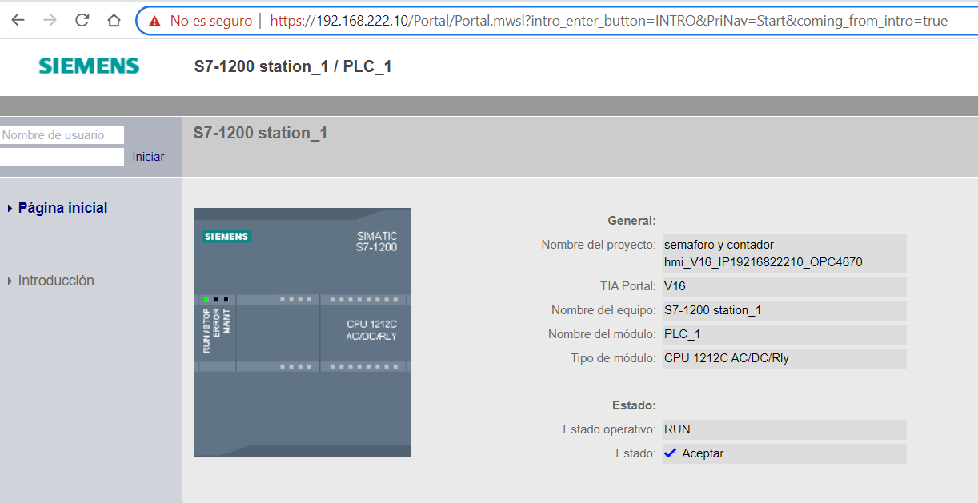
6.- Ataques a SCI.
6.4 Suplantación Webserver (HTTPS).

Slide 26
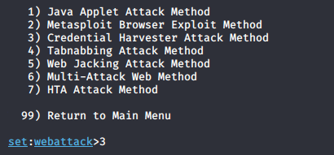

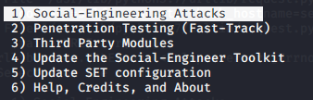
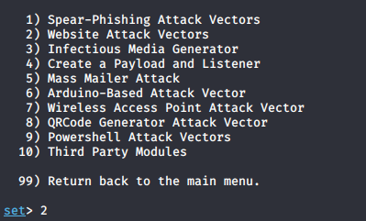
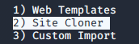
6.- Ataques a SCI.
6.4 Suplantación Webserver (HTTPS).
Demo 11- Ataques a SCI.
IP Local Kali
Dirección Webserver

Slide 27
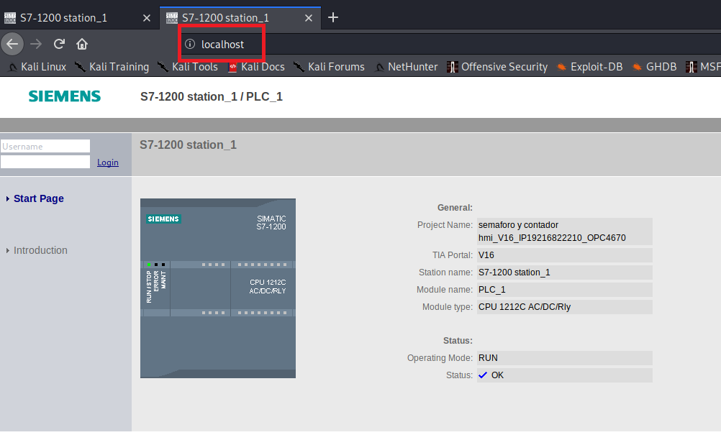
6.- Ataques a SCI.
6.4 Suplantación Webserver (HTTPS).

Slide 28
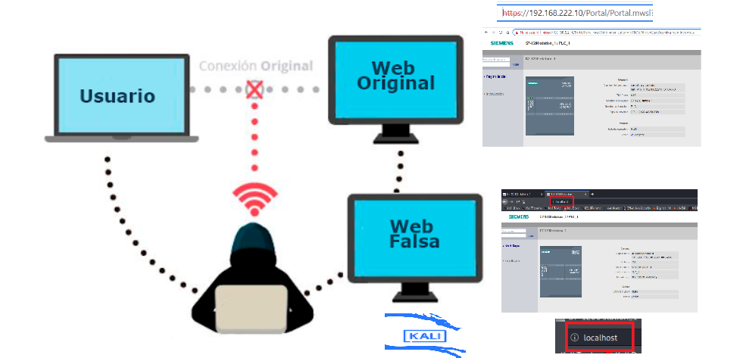
6.- Ataques a SCI.
6.4 Suplantación Webserver (HTTPS).
Demo 11- Ataques a SCI.

Slide 29
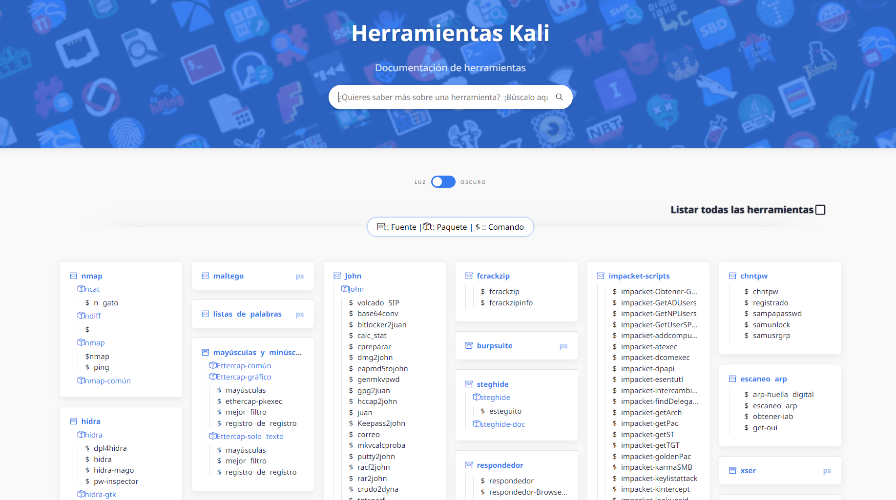
6.- Ataques a SCI.
Kali es un sistema operativo de código abierto y se diferencia de otras distribuciones de sistemas operativos en cuanto a que reúne más de 600 programas para hacking ético, que se encuentran preinstalados en el sistema.
Wireshark
Zenmap(Nmap)
Metaexploit / Armitage
Ataques Metasploit
Suite aircrack-ng
Clave Wi-Fi
Hydra , John The Rippe
( Password Cracking Service) .

Slide 30
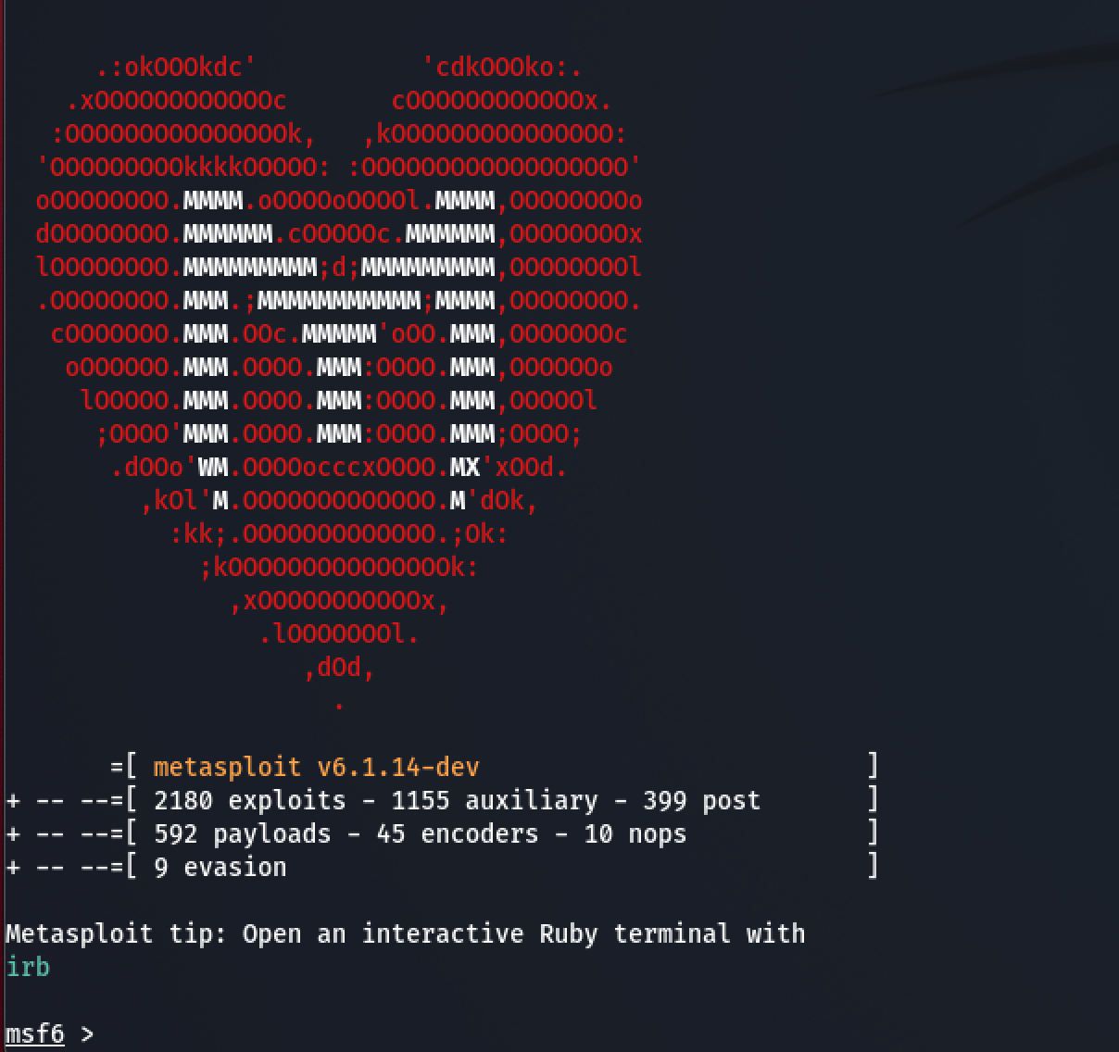
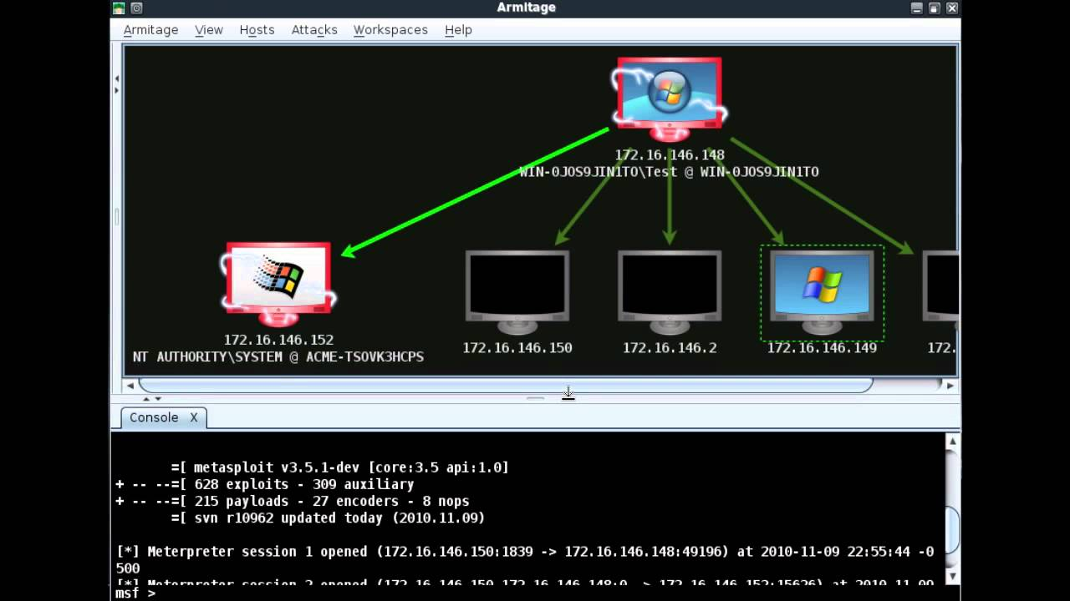
6.- Ataques a SCI.
METAEXPLOIT
ARMITAGE

Slide 31
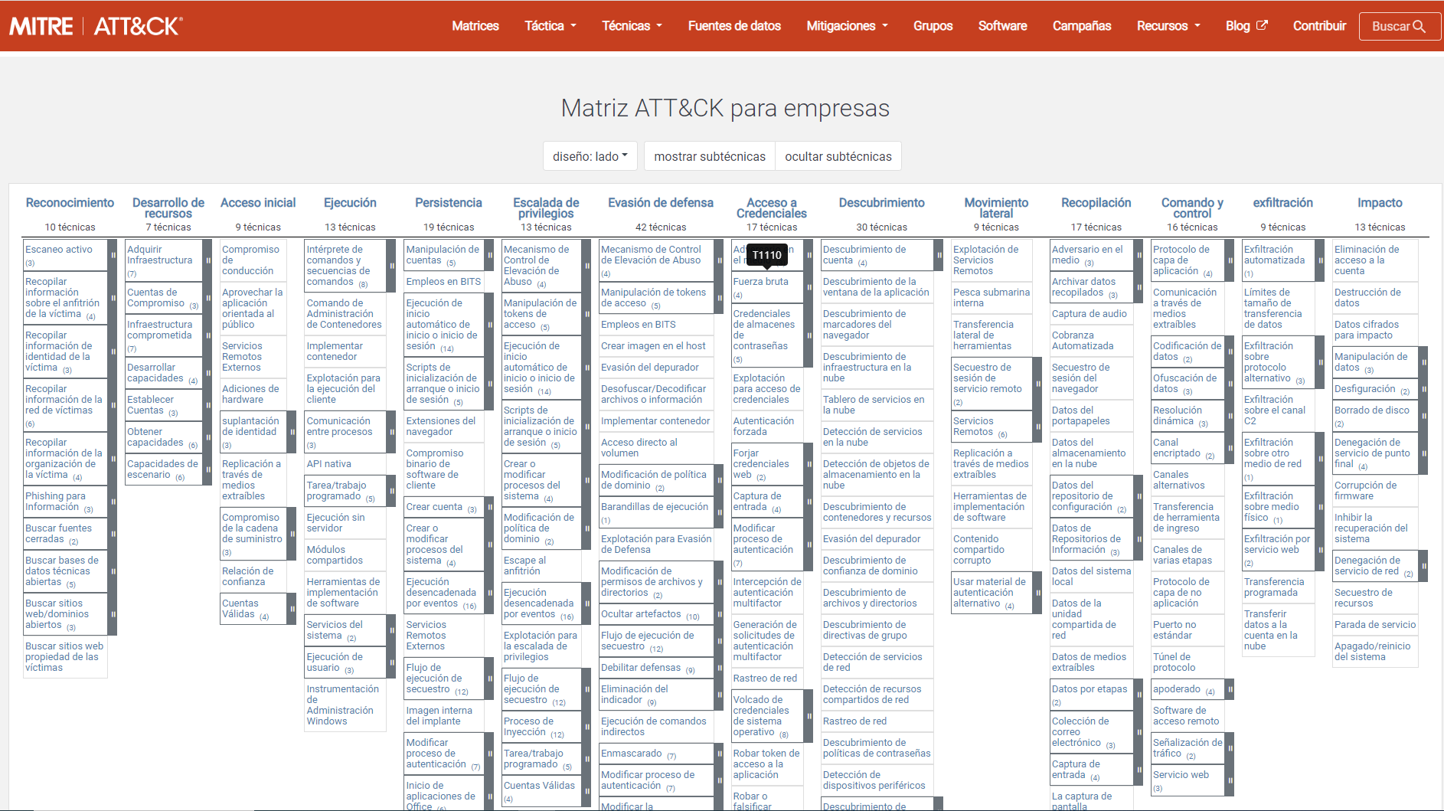
6.- Ataques a SCI.
MITRE ATT&CK ® es una base de conocimiento accesible a nivel mundial de tácticas y técnicas del adversario basadas en observaciones del mundo real. La base de conocimientos de ATT&CK se utiliza como base para el desarrollo de metodologías y modelos de amenazas específicos

